Slide 1
আজকের পাঠে সবাইকে স্বাগত

Slide 2
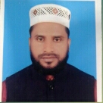
পরিচিতি
পাঠ পরিচিতি
শিক্ষক পরিচিতি
মোহাম্মদ দুলাল মিয়া
সহকারী শিক্ষক
সাটিয়াজুরী উচ্চ বিদ্যালয়
চুনারুঘাট, হবিগঞ্জ
শ্রেণীঃষষ্ঠ
বিষয়ঃ চারুপাঠ
পাঠঃতোলপাড়
সময়ঃ৪০ মিঃ
তারিখঃ৮/৭/২০২১

Slide 3
পূর্বজ্ঞান যাচাই ও প্রশ্নোত্তরের মাধ্যমে পাঠ ঘোষণা
মুক্তিযুদ্ধ কখন হয়েছিল ?
কেন মুক্তিযুদ্ধ হয়েছিল?
মুক্তিযুদ্ধে কাদের অবদান সবচেয়ে বেশী?

Slide 4
তোলপাড় লেখক: শওকত ওসমান
আজকের পাঠ

Slide 5
শিখনফল
এই পাঠ শেষে শিক্ষার্থীরা----
নতুন নতুন শব্দের অর্থ বলতে পারবে ও প্রয়োগ করতে পারবে
প্রমিত উচ্চারনে পাঠ্যাংশটুকু পড়তে পারবে
মুক্তিযুদ্ধের সময় যে সব মানুষ উদ্বাস্তু হয়েছিল তাদের চিত্র ব্যাখ্যা করতে পারবে ।

Slide 6
লেখক পরিচিতি
’ওটন সাহেবের বাংলা’, ‘ডিগবাজি, মসকুইটো ফোন’, তারা দুইজন’, ‘ক্ষুদে সোশালিস্ট’, ছোটদের নানা গল্প,’ ‘কথা রচনার কথা’, ও পঞ্চসঙ্গী’ ইত্যাদি।
প্রকৃত নামঃ আজিজুর রহমান
জন্মঃ১৯১৭ সাল সিংহপুর গ্রামে
মৃত্যুঃ১৯৯৮ খ্রিষ্টাব্দে
বাংলা ভাষা ও সাহিত্যের অধ্যাপক ছিলেন
একুশে পদক,নাসির উদ্দিন স্বর্ণ পদক
বাংলা একাডেমি সাহিত্য পুরুস্কার,

Slide 7
একক কাজ
শওকত ওসমান কত সালে জন্ম গ্রহন করেন ?
তার প্রকৃত নাম কি?
তিনি কত সালে মৃত্যু বরন করেন?

Slide 8
গল্পের অংশ
পাঠ্য বইয়ের ২৩, ২৪, ২৫ নম্বর পৃষ্ঠা

Slide 9
শিক্ষকের আদর্শ পাঠ

Slide 10
শিক্ষার্থী বই দেখে দেখে সরব পাঠ করবে

Slide 11
শিক্ষার্থীর নীরব পাঠ

Slide 12
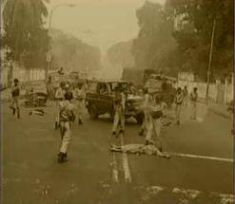
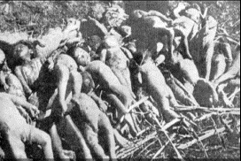
শব্দ ছবি অর্থ
শব্দের অর্থ জেনে নিই
পাঞ্জাবি মিলিটারি
পাকিস্তানি অন্যান্য সৈন্যদের সঙ্গে এরাও পূর্ব বাংলায় নিরস্ত্র জনগনের ওপর নির্মম হত্যাকান্ড চালিয়েছিল
পঁচিশে মার্চ
১৯৭১ সালের পঁচিশে মার্চ।

Slide 13
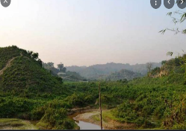
শব্দের অর্থ জেনে নিই
কাফেলা
সারি বেঁধে চলা পথিকের দল।
গারো পাহার
বাংলাদেশের রংপর,ময়মনসিংহ অঞ্চল থেকে উত্তরে ভারতের মেঘালয় রাজ্য পর্যন্ত বিস্তত পার্বত্য এলাকা।

Slide 14
জোড়ায় কাজ
নিম্নে প্রদত্ত শব্দগুলো দিয়ে বাক্য তৈরী কর।
গারো পাহাড়, পঁচিশে মার্চ ,কাফেলা, পাঞ্জাবি মিলিটারি।

Slide 15
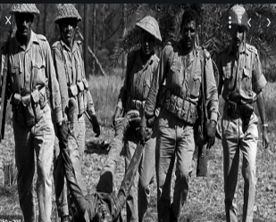
একদিন বিকেলে হন্তদন্ত সাবু বাড়ির উঠান থেকে মা’ মা’ চিৎকার দিতে দিতে ঘরে ঢুকল। জৈতুন বিবি হকচকিয়ে যায়।রান্নাঘরে পাক করছিল সে। তাড়াতাড়ি বেড়িয়ে এসে শুধায়, কী রে – এত ‍াচিক্কর পাড়স কেন ? --- মা, ঢাকা শহরে গুলি কইরা মানুষ মারছে--- ---কে মারছে? ----পাঞ্জাবি মিলিটারি। দেখা যায় সাবু খুব উত্তেজিত ।মুখ দিয়ে কথা তাড়াতাড়ি বের করে দিতে চািইলেও পারে না । কারন, শরীর থর থর কাঁপছে। হাতের মুঠি বারবার শক্ত হয়। -----মা , একজন দুজন না হাজার হাজার মানুষ মারছে।
ছবির সাথে গল্প পড়ি

Slide 16
ছবির সাথে গল্প পড়ি
একদিন তাদের গ্রামের পাশ দিয়ে গেল আট নয় জনের একটি পরিবার।সম্ভ্রান্ত জন তারা।সত্তর বছরের বড়ো তাদের সাথে। তিনটি মাঝ বয়সী মেয়ে-----ত্রিশথেকে চল্লিশেরমধ্যে বয়স—তাকে ধরে ধরে আনছে।

Slide 17
গল্পে যা বলা হয়েছে

Slide 18
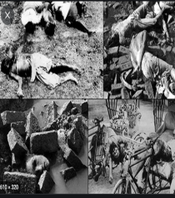
পৃথিবীর ইতিহাসে সবচেয়ে নিকৃষ্ট বর্বর গণহত্যা।
১৯৭১ সালের ২৫ মার্চ দিবাগত রাতে পাক হানাদার বাহিনী ‘অপারেশন সার্চ লাইট এর নামে নিরস্ত্র বাঙালির উপর নির্বিচারে ঝাঁপিয়ে পড়ে।

Slide 19
দীর্ঘ নয় মাস যুদ্ধ হয়
অবশেষে তারা বাঙালিদের কাছে হার মানল।

Slide 20
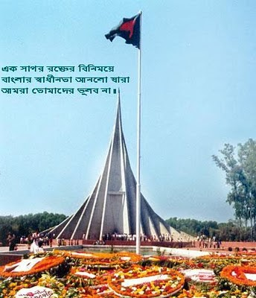
আমাদের বিজয় হল

Slide 21
দলীয় কাজ
১ নং দল
২ নং দল
৩ নং দল
পঁচিশে মার্চ কালো রাতে পাকিস্তানী সেনাবাহিনীর অপকর্মের তালিকা তৈরি কর।

Slide 22
মূল্যায়ন
মুক্তি যুদ্ধ কত সালে হয়েছিল?
পাক-হানাদার বাহিনি ২৫ মার্চ১৯৭১যে হামলা চালিয়ে ছিল তার নাম কি ?
গ্রামবাসীর উপর কারা অত্যাচার করেছিল?

Slide 23
বাড়ির কাজ
মুক্তিযুদ্ধের সময় বিভিন্ন এলাকায় কী কী ঘটেছিল তা স্থানীয় কয়েকজন মুক্তিযোদ্ধার কাছ থেকে জেনে নিবে। তাঁদের অভিজ্ঞতাগুলো খাতায় লিখে রাখবে। তারপর অভিজ্ঞতাগুলো সাজিয়ে একটি গল্প খাতায় লিখবে।

Slide 24
ধন্যবাদ

